Slide 1
AutoMPW
מערכת לתכנון משימה אוטומטי

Slide 2




משימת צילום - נתיבי טיסה עבור כלי טיס לצורך צילום מטרות .
Sensor-SAR - מכ"ם המשמש ליצירת תמונות דו ממדיות או שחזורים תלת ממדיים של עצמים.
MPW
נתיב טיסה - תומכים בצילום המטרות בצורה מיטבית המספקת את אילוצי הסנסור. קטע צילום המטרה על נתיב הטיסה נקרא Ifr .
מטרה ספציפית/אזור - אזור צילום שהמשתמש מגדיר ומצולם ע"י הסנסור .
Notes:
סנסור-
סנסור Sar – מגלה תכונות פיזיקליות ע"י קרינה אלקטרו מגנטית לעומת סנסורים אחרים המשתמשים בטכנולוגיה אופטית , בעקבות כך הסנסור יכול "לראות ללא תלות במזג אויר בתאורת יום או לילה. SAR מותקן בד"כ על רציף נע כמו כלי טיס או חללית. זוהי הפלטפורמה של מערכת MPW
אילוצי סנסור – מאפיינים פיזיקליים כגון זווית, מרחק, גובה , מהירות וכו..
משימת צילום -
מטרה -
נתיב טיסה -

Slide 3
כיום
הגדרת מטרות ושיוך נתיבי טיסה למטרות אלו בצורה ידנית תוך התחשבות באילוצי הסנסור.
מתבצעת בדיקת תקינות של משימה.
Notes:
בדיקת תקינות הינו תהליך שבו המערכת מוודאת שכל המטרות שהוגדרו לצילום אכן ניתנות לצילום מנתיבי הטיסה שהוגדרו ואכן הסנסור מסוגל לבצע את העבודה שהוגדרה בהתאם ליכולות הסנסור ותנאי השטח .

Slide 4
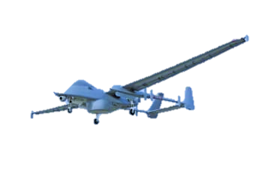
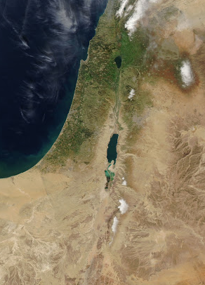
אילוצים
מאפיינים פיזיקליים של הסנסור
תוואי שטח וגיאוגרפיה
נתיבי טיסה אפשריים
Notes:
בכדי לבצע את הדרישה הוא צריך לדעת היכן בדיוק לטוס בשביל לכסות את איזור המטרה בהתחשב באילוצים הקיימים.
לכל מטרה מוגדר במשימה Ifr שזהו קטע על נתיב טיסה המוקדש לצילום המטרה הספציפית.
המלט בעצם טס על נתיב הטיסה שהוגדר לו במשימה ובקטע שהוקדש למטרה ספציפית הסנסור מצלם את אזור המטרה.
דברים שיכולים להשתנות בעקבות האילוצים:
מרחק בין מרכז המטרה למרכז הIfr
זווית הצילום
מהירות של נתיב טיסה
מיקום Ifr
חשוב להדגיש: אין משנים כלל וכלל את מיקום המטרות בפתרון !!
לפרט שאצלנו במערכת יש התייחסות רק לסוג הראשון של האילוצים.
בנוסף ישנם סוגים שונים של מטרות ובהתאם לסוג המטרה נקבעים טווחי הערכים של המשתנים לדוגמא: זווית צילום, מהירות טיסה בזמן הצילום, גובה צילום, מרחק בין מטרה למלט.
מלבד השמת ערכים תקינים לאילוצים חשוב לשמור שלא תהייה חפיפת בין קטעי הצילום של מטרות שונות – Ifrs וכמובן שכל קטע צילום יהייה על נתיב טיסה .
מערכת MPW נבנתה בשביל סנסור SAR ולכן אין אילוצי של תנאי מזג אוויר או תאורה.

Slide 5
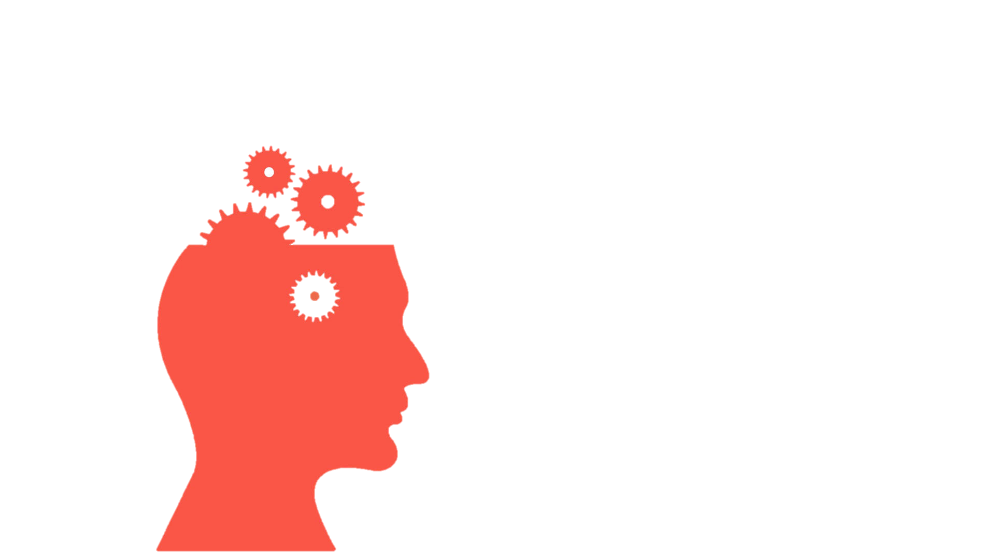
הבעיה
01 סט אילוצים רב
02 אין מיצוי מלא של יכולות הסנסור
דורש מהמשתמש מיומנויות מורכבות על מנת להגיע לפתרון לכן תכנון משימה ידני קשה לביצוע.
בעקבות המורכבות במציאת פתרון המספק את כל האילוצים השימוש בסנסור לא אופטימלי.
Notes:
סט האילוצים הרב גורם לכך שהתכנון הידני קשה לביצוע ודורש מיומנויות מורכבות מהמשתמש.
במקרים מסוימים , התכנון הידני לא מאפשר מיצוי מלא של יכולות הסנסור בשל הקושי לפתור מערכת מסובכת של אילוצים בצורה ידנית.

Slide 6
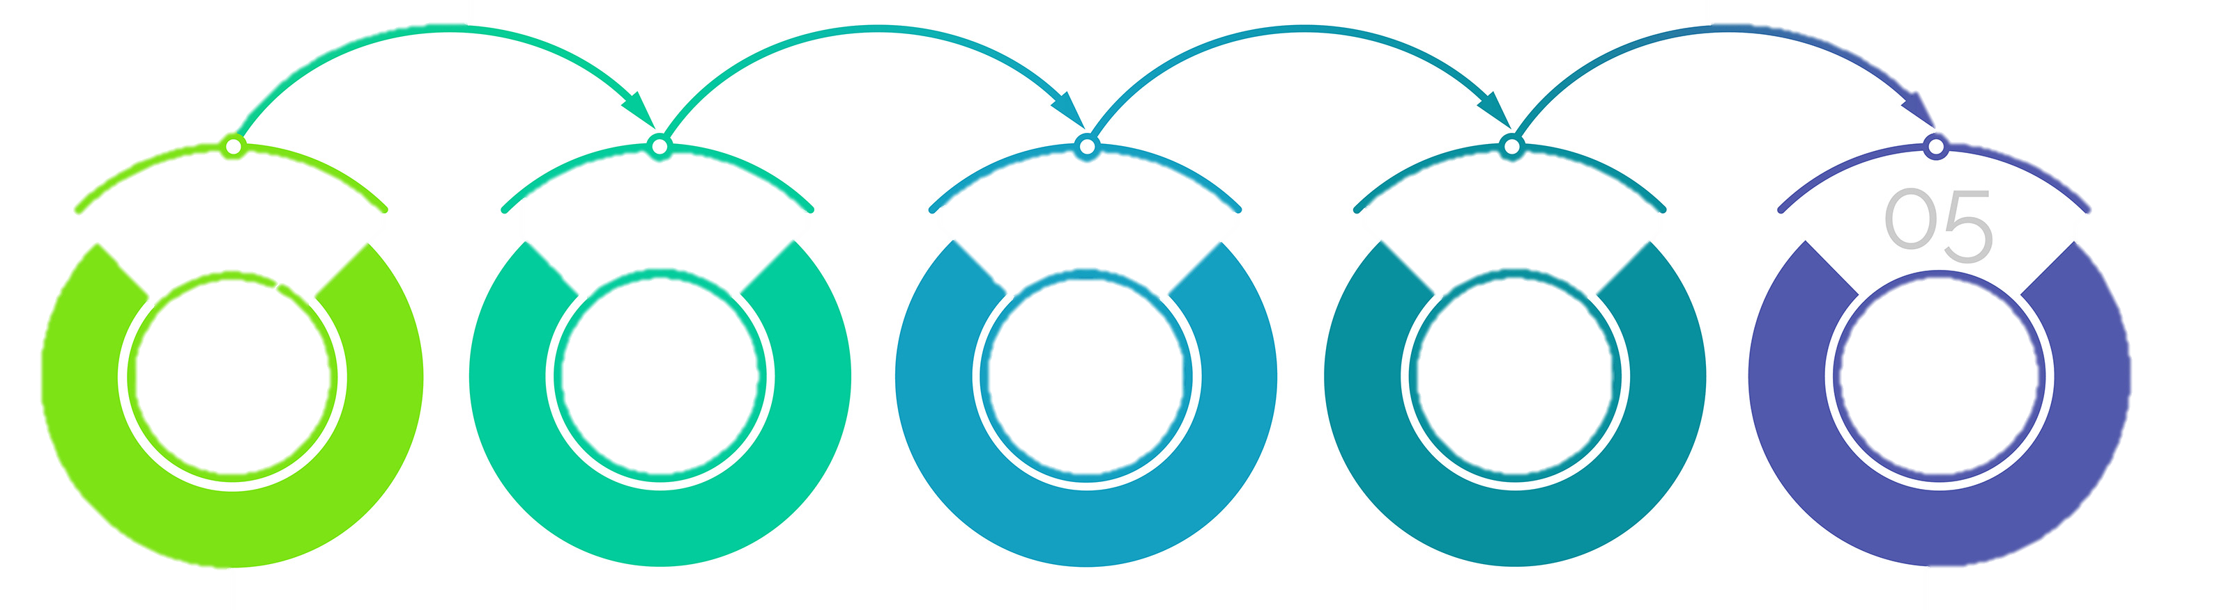

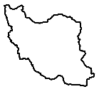



הפתרון
05
04
03
02
01
שמירת המשימה
הצגת המשימה על המפה
חישוב משימה – נתיבי טיסה עבור המטרות תוך סיפוק האילוצים במערכת
כיסוי האזורים ע"י מטרות מהסוג שהמשתמש בחר
המשתמש מצייר על המפה מטרות או/ו אזורים אותם הוא רוצה לצלם
Notes:
להגיד באופן כללי שהמערכת שלנו היא מערכת תכנון משימה אוטומטי.
המשותף בין מטרות לאזורים הוא ששניהם מסמנים אזור שרוצים לצלם אותו, אך אזור הוא כל שטח (בכל צורה שהיא) שהמשתמש יבחר שאותו הוא רוצה לצלם אך אנו נבצע כיסוי שטח ע"י מטרות שקיימות במערכת, המשתמש יוכל לבחור את סוג המטרה שעל ידה יתבצע הכיסוי.

Slide 7
המנוע החישובי
האלגוריתם הראשי
Constraint Builder
Solver
Resolver
מקבל אילוץ שלא סופק ומחזיר אותו מסופק
מחזיר רשימת אילוצים עבור זוג Target,Leg
Validator
מקבל רשימת אילוצים ומחזיר את האילוץ הראשון שלא סופק
Calculations
Notes:
פירוט רכיבי המנוע החישובי:
הרכיב העיקרי שמכיל את האלגוריתם הוא הSolver. הSolver מכיל את האלגוריתם הראשי לחישוב המשימה, באלגוריתם זה הוא פונה לרכיבים האחרים בעלי התפקידים השונים .
Constraint builder- מקבל מטרה נתיב טיסה ומשימה ומחזיר רשימת אילוצים המתאימים למטרה ולleg זה.
Validator- מקבל רשימת אילוצים ומחזיר את הראשון שנכשל.
Resolver- מקבל אילוץ שנכשל ומחזיר אילוץ מסופק.
Calculation- רכיב המכיל פונקציות המבצעות חישובים מתמטיים שנצרכים לרכיבי המנוע החישובי. לכן כל אחד מהרכיבים יכול לפנות אליו.

Slide 8
האלגוריתם
בחירת מטרה שלא טופלה
בניית אילוצים עבור זוג נתיב טיסה ומטרה
יש אילוץ שנכשל?
לא
כן
ניסיון לתקן
נכנס ללולאה?
יצירת נתיב טיסה חדש
כן
לא
Notes:
בחירת המטרה הראשונה שמטפלים בה מתבצעת באופן הבא- בוחרים את המטרה רנדומלית ויוצרים לה Leg דיפולטיבי. משמעות הדבר היא שבשלב הראשון ל האילוצים שנבנו עבור המטרה והleg הראשון מסופקים ולכן מיד עוברים לבחירת המטרה הבאה.
מכאן והלאה…
בחירת המטרה הבאה לטיפול באופן הבא- מתוך הlegs הקיימים בוחרים את המטרה הקרובה היותר לleg כלשהו מתוך המטרות שלא סופקו.
עבור המטרה החדשה והleg הקרוב אליה ביותר הsolver קורא לconstraint builder שמחזיר רשימת אילוצים חדשה
הsolver קורא לvalidator שמחזיר את האילוץ הראשון שנכשל, במידה וקיים כזה.
3.1 אם אין- חזור לשלב 1
3.2 אם יש- עבור לשלב 4
ניסיון לתקן את האילוץ שנכשל על ידי קריאה לresolver המתאים (לפי סוג האילוץ שנכשל) ושמירת הנתונים עבור הlegs הקיימים לפי פתרון הresolver
בדיקה האם האלגוריתם נכנס ללולאה – פינג פונג בי שני אילוצים או יותר
5.1 אם כן - יוצרים leg דיפולטיבי עבור המטרה בה מטפלים וחוזרים לשלב 1
5.2 אם לא – עוברים ובודקים את האילוצים מתחילת הרשימה כי ייתכן שכאשר בצענו תיקון על מנת שאילוץ אחד יסופק גרמנו בכך לאילוץ אחר (שכבר סופק בעבר, ייתכן אף עבור מטרה וleg אחרים) להיכשל.
האלגוריתם יסתיים כאשר הוא טיפל בכל המטרות .

Slide 9
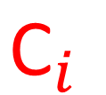
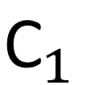
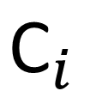
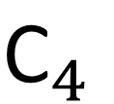
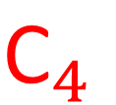
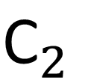
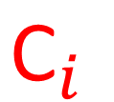
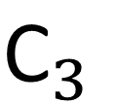
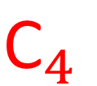
האלגוריתם
בעיה העלולה להתרחש בעת ריצת האלגוריתם
$${\text{C}}_{1}$$
$${\text{C}}_{2}$$
$${\text{C}}_{3}$$
$${\text{C}}_{4}$$
……
$${\text{C}}_{i}$$
$${\text{C}}_{i}$$
$${\text{C}}_{4}$$
$${\text{C}}_{i}$$
$${\text{C}}_{4}$$
Notes:
בעיה שעולה , כאשר ישנו אילוץ שאינו מסופק ואנו מתקנים אותו, אך אילוץ אחר משתנה בעקבותיו והוא אינו מספק את מה שהוא נדרש אז האלגוריתם יספק גם אותו, ובעקבותיו האילוץ הראשוני לא מסופק.. ובכך בעצם נוצר פינג פונג של אילוץ לא מסופק -> תיקון -> אילוץ אחר לא מסופק -> תיקון וחזרה לראשון.
מה שעשינו באלגוריתם זה זיהוי לולאה זו ולאחר מספר פעמים שזה מתבצע , אנו פותרים בעיה זו ע"י יצירת נתיב טיסה חדש לאחת המטרות.
הסבר איך התמודדנו עם הבעיה:
האלגוריתם שומר כל איטרציה ברשימה מסוג Iteration (הבנוי מרשימת אילוצים עד האילוץ שנכשל ותוקן) ושדה של האילוץ שנכשל האחרון .
הפונקציה loop נועצת מצביע לאיטרציה האחרונה ועם מצביע אחר מתקדמת מהסוף להתחלה עד אשר מוצאת איטרציה הזהה בדיוק )אותו אילוץ נכשל עבור אותו leg ואותו target) לאיטרציה האחרונה. מסמנים את מיקום האיטרציה הראשונה שזהה לאחרונה על ידי אינדקס start index.
כעת, הפונקציה בודקת לאחור אם כל שני אילוצים שווים (מהאיטרציה הראשונה עד start index ) אם כן, אז הפונקציה מחזירה אמת ונייצר נתיב טיסה חדש עבור המטרה. אחרת נחזיר שאין לולאה ונמשיך לנסות לתקן את האילוצים.
פונקציה זאת נקראת אחרי כל פתרון אילוץ.

Slide 10
תוצאות וביצועים
ביצענו system tests וקיבלנו את התוצאות הבאות
זמן חישוב((sec | מס' Legs במערכת AutoMPW | מס' Legs במערכת MPW | מס' Targets | Id של משימה
27 | 1 | 13 | 50 | 1
133 | 16 | 24 | 27 | 2
40 | 1 | 15 | 15 | 3
Notes:
חשוב להדגיש שהטסטים שביצענו הם טסטים שבודקים על ידם את המערכת MPW הקיימת כיום – טסטים עם מטרות רבות ואף חופפות .

Slide 11




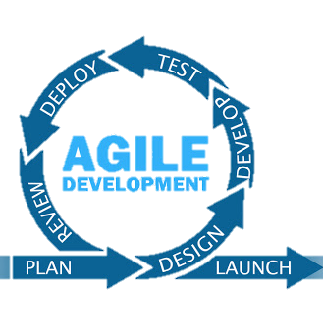



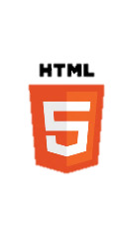

כלים שיטות וטכנולוגיות
Notes:
ELK- open source שמטרתו העיקרית היא הצגת logs בצורה ידידותית למשתמש וביצוע אנליזה וחיפוש על הנתונים.
ASP.NET- פלטפורמה חוצה פלטפורמות, framework לפיתוח אפליקציות web ושרתים בC#
Gitlab- כלי לניהול תצורות וsprints
Agile- כל הפיתוח שלנו מבוסס agile , פיתוח באיטרציות מוגדרות מראש מבחינת משך האיטרציה, התוכן וכמובן בכל איטרציה ביצוע טסטים
Jenkins- בשביל תהליך CI
Visual Studio- סביבת פיתוח
JS,HTML,CSS Bootstrap- פיתוח צד לקוח

Slide 12
מסקנות
המערכת משיגה את מטרתה
המערכת מוצאת פתרון אוטומטי
מס' הlegs בפתרון הוא לכל היותר כמס' הTargets
הרנדומאליות לעיתים רחוקות גורמת למצב שנגיע לפתרון טריוויאלי
לכל מטרה נתיב טיסה.
ביצועי זמן
שיוך מטרה לנתיב טיסה ספציפי לעיתים אינו רלוונטי כלל מכיוון שייתכן שטווח המרחקים גדול מידי /טווח זוויות גדול ובגלל שהאלגוריתם נכנס לloop עד אשר מזהה אותו זמן החישוב ארוך מהמצופה.

Slide 13
פיתוח עתידי
ביצוע clustering
נחלק את המטרות לקבוצות שקרובות עפ"י מרחק מסוים (אלגוריתם Agglomerative Clustering )
עבור כל cluster נקרא לאלגוריתם לחישוב המשימה שיתבצע בצורה מקבילית.
אומנם לא נגיע למספר מינימאלי של נתיבי טיסה (מכיוון שיהיו כמה קבוצות) אך ביצוע הזמנים שחשובים יותר עבור פרויקט זה ישתפרו.
Notes:
בפיתוח עתידי נרצה לשפר את ביצועי המערכת.

